Slide 1
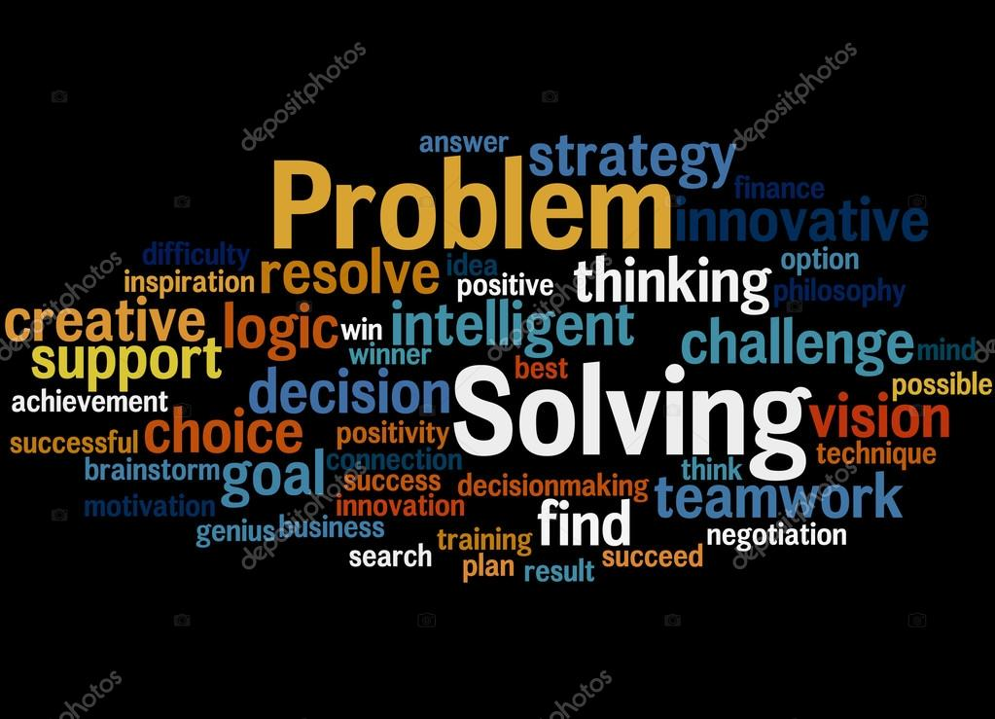
Au delà..... des outils d'efficacité de la gestion des aires protégée SOLUTION DES PROBLÈMES
Formation des coaches de l’observatoire des aires protégées et biodiversité en Afrique de l’Ouest et Afrique Centrale Kinshasa du 20 au 31 mai 2019

Slide 2
Remue-méninges (concept général)
Les remue-méninges sont utilisés pour générer un grand nombre d'idées créatives pour résoudre des problèmes et atteindre des objectifs. Il peut même être utilisé pour la prise de décision
Les remue-méninges prend de quelques minutes à quelque heure, à quelque jour. Pour de gros problèmes ou projets, cela peut se faire plusieurs fois et sur plusieurs jours, semaines ou mois
Note : Beaucoup de grandes idées viennent de manière inattendus et vos idées peuvent être capturées si vous avez un stylo et du papier avec vous

Slide 3
Remue-méninges
Quelque outil

Slide 4
Brainstorming (de Bono 1930)
Principe général du brainstorming original
L'idée générale de la méthode est la récolte d'idées nombreuses et originales.
Deux principes de base définissent le brainstorming : 1) la suspension du jugement et la 2) recherche la plus étendue possible.
Ces deux principes de base se traduisent par quatre règles :
ne pas critiquer puisque vous mettez un frein à l'épanouissement du croisement cerveau droit-cerveau gauche ,
se laisser aller (« freewheeling »),
rebondir (« hitchhike ») sur les idées exprimées,
chercher à obtenir le plus grand nombre d'idées possibles sans imposer ses idées.
Pour amener à un accouchement d’idée en toute quiétude l'absence de critique et le rythme sont des éléments vitaux pour la réussite du processus
Un des moyens les plus rapides de "tuer" le brainstorming est de juger les idées trop rapidement
Si les participants ayant une certaine réserve peuvent alors être incités à s'exprimer, par la dynamique de la formule et les interventions de l'animateur

Slide 5
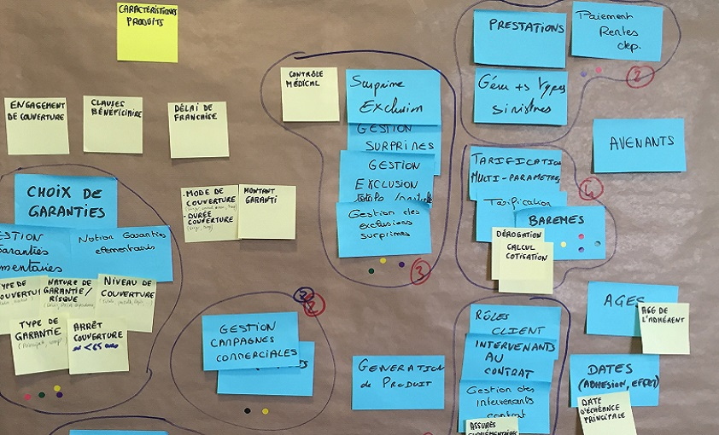
Diagramme d'affinité (aussi à la suite d’un brainstorming)
Le diagramme d'affinité est une technique puissante, flexible et facile à apprendre pour trier des idées apparemment aléatoires en groupes naturellement liés
Le diagramme d'affinité utilisé pour trier les idées avec les groupes, est également excellent pour les individus

Slide 6
Diagramme d'affinité (aussi à la suite d’un brainstorming)

Slide 7
Brainstorming et Diagramme d'affinité
Exercice: Analyser un des éléments suivants selon votre choix:
Zone d’influence socio-économique et services écosystémiques rendus
Services écosystémiques légaux et illégaux et menaces
Services environnementaux¹ et service écosystémiques
Note 1: Services environnementaux: 1) la préservation de la biodiversité ; 2) la protection des ressources en eau ; 3) la préservation des paysages ; 4) la séquestration du carbone

Slide 8
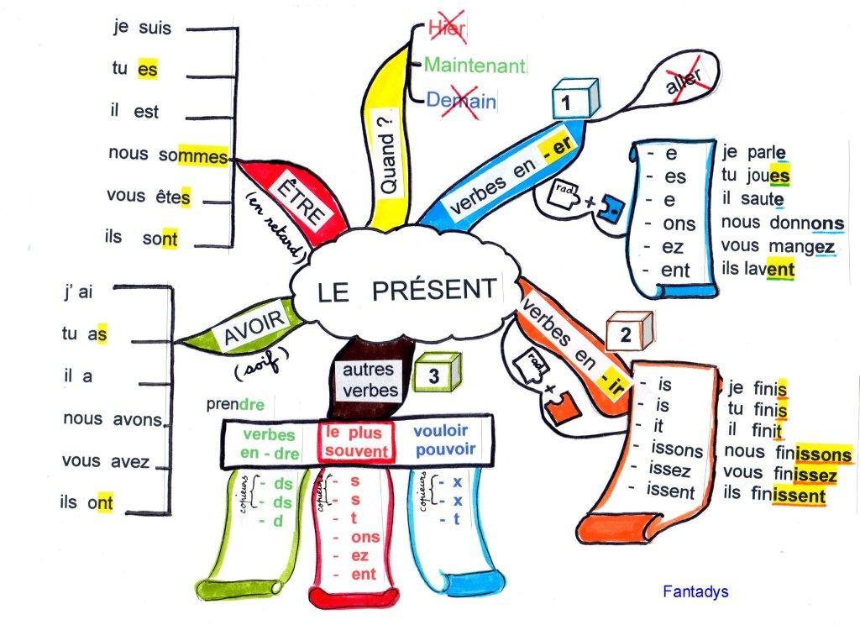
Cartes mentales
Les cartes mentales sont des diagrammes qui représentent des mots, des idées ou des tâches qui alimentent un mot ou une idée centrale. Les cartes mentales sont utilisées pour générer, visualiser, structurer et classer des idées. Ils sont une aide puissante pour la résolution de problèmes, la pensée critique, la prise de décision et plus encore.

Slide 9
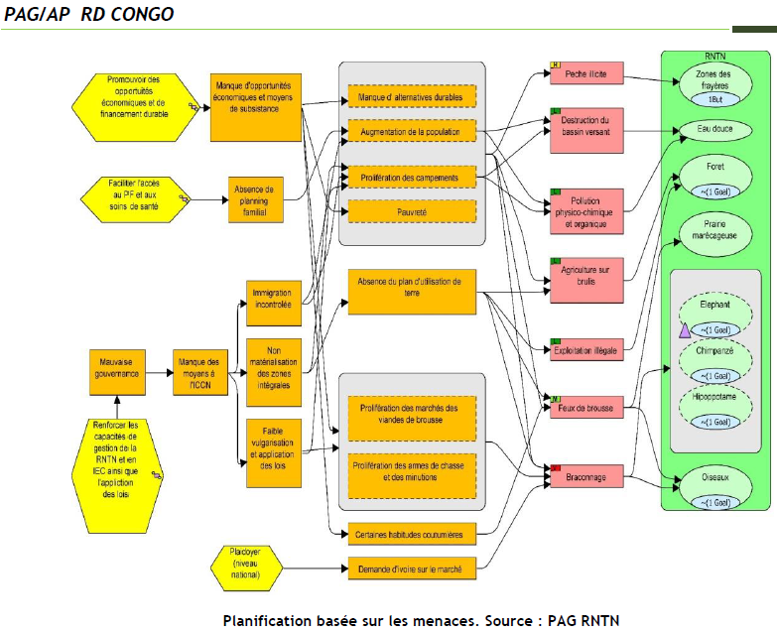
Cartographie mentale

Slide 10
Cartes mentales
Exercice: Elaborez une carte mentale avec une des éléments suivants selon votre choix:
Zone d’influence socio-économique et services écosystémiques rendus
Services écosystémiques légaux et illégaux et menaces
Services environnementaux¹ et service écosystémiques
Note 1: Services environnementaux: 1) la préservation de la biodiversité ; 2) la protection des ressources en eau ; 3) la préservation des paysages ; 4) la séquestration du carbone

Slide 11
PEST – PESTLE >> PESE Chemin technique
PEST est un acronyme pour politique, économique, social et technologique
PESTLE, comprend deux autres facteurs : Juridique et Environnemental
PESE, acronyme pour Politique, Économique, Social et Environnemental - Eléments de la durabilité
Il devrait être inclus dans chaque planification puisque il permet de comprendre l'impact des forces externes ou d’évaluer la prise en compte de ces éléments de la conception dans la stratégie
Il est normalement associé à d'une analyse SWOT, car il fait partie de la gestion des risques

Slide 12
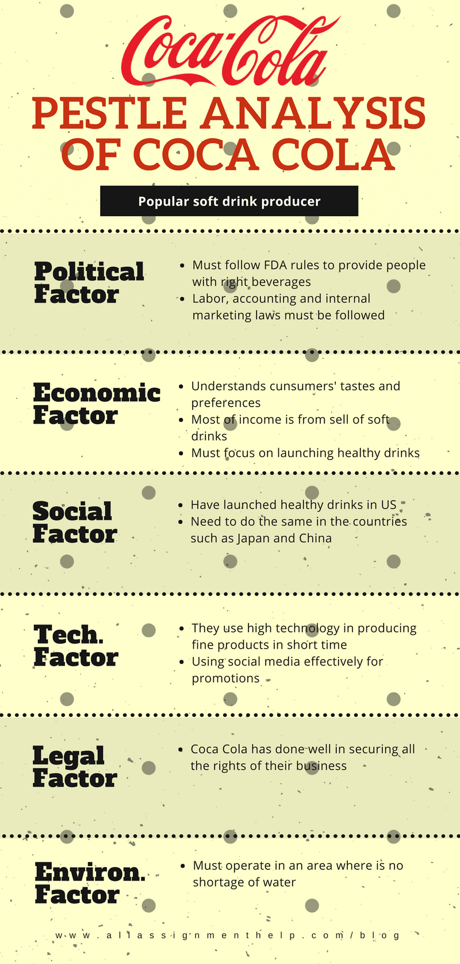
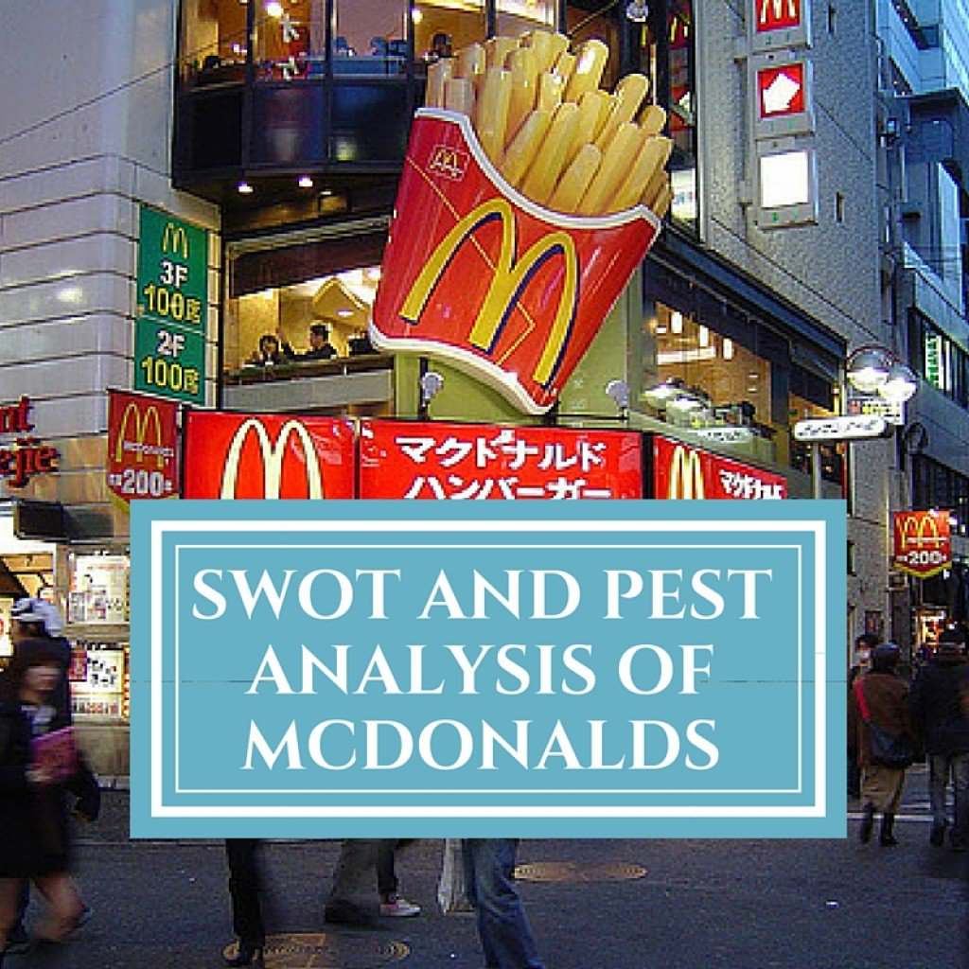
PEST – PESTLE >> PESE

Slide 13
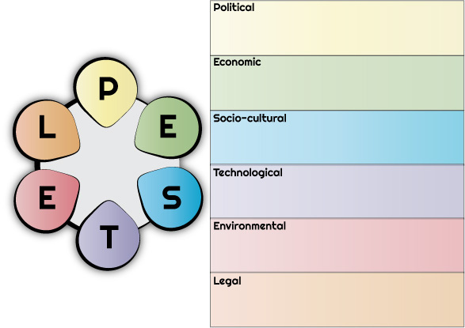
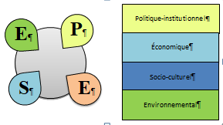
PEST – PESTLE >> PESE

Slide 14
PESE ou SWOT ou bien PESE + SWOT ??
Une analyse PESE mesure le plus souvent le contexte externe
Une analyse SWOT mesure le plus souvent le contexte interne
OU BIEN
Une analyse SWOT est utilisé pour analyser et formuler propositions
Une analyse PESE mesure le potentiel et la situation du contexte d’intervention et donc les aspects favorables ou contraire aux propositions d’intervention et donc sa potentialité d’effet ou impact qui facilite la compréhension, la présentation, la discussion et la prise de décision

Slide 15
PEST – PESTLE >> PESE
Exercice

Slide 16
DPSIR = Driving forces, Pression Status, Impact, Reponses FPEIR = Forces majeures, Pression, Etat, Impact, Réponses
Le modèle DPSIR / FPEIR, habituellement appliqué pour déterminer les indicateurs, a été affiné pour une orientation stratégique renforcée vers les réflexions critiques de la planification
La "force majeure" est la circonstance exceptionnelle, étrangère, irrésistibilité et l'imprévisibilité pour le parc qui l'éprouve et qui a eu pour résultat d'empêcher ou limiter la gestion ou la gouvernance

Slide 17
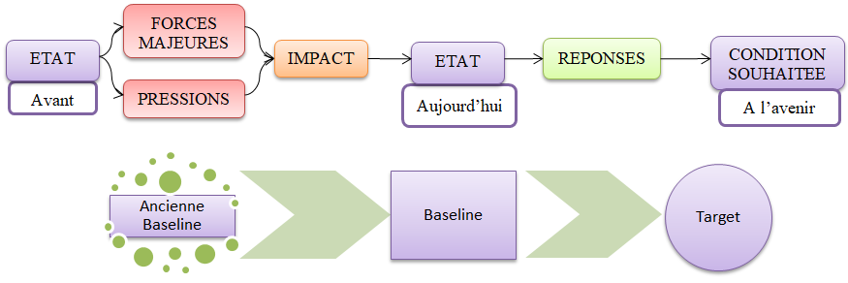
DPSIR
DPSIR = Driving forces, Pression Status, Impact, Reponses
brainstormings
Threats calculator

Slide 18
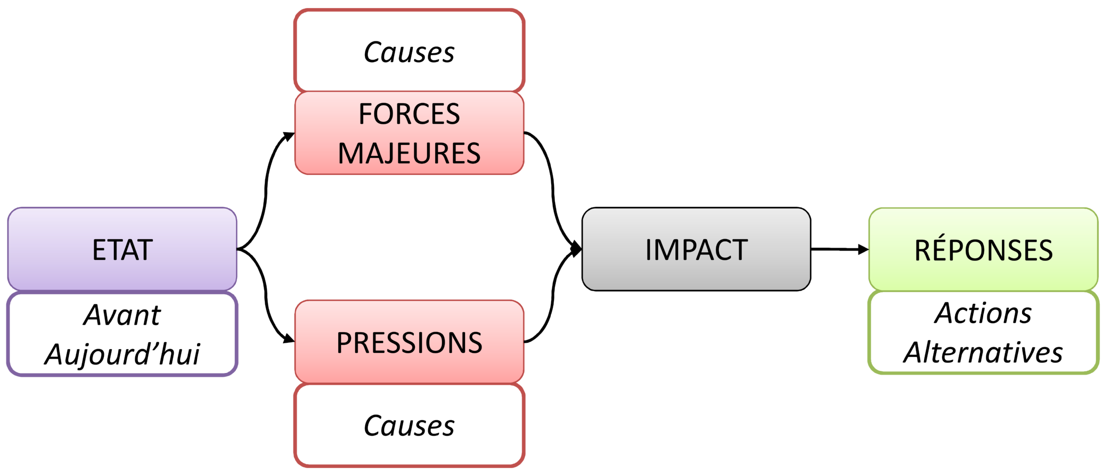
PER
brainstormings
Threats calculator

Slide 19
DPSIR - Exemple des Virunga

Slide 20
DPSIR - Driving forces, Pression Status, Impact, Reponses
Exercice

Slide 21
Cherchons nous des solutions

Slide 23
Principe de Pareto
Ou de la règle 20/80 ou vice-versa 80/20
en partant du principe que, dans toutes les situations, 20% des causes déterminent 80% des problèmes
L'application de l'analyse de Pareto à la gestion permet de se concentrer sur les éléments qui ont le plus d'impact sur les activités.

Slide 24
Méthode socratique
La méthode socratique est un outil de réflexion puissant d'approfondissement pour aider les techniciens à " découvrir " eux-mêmes la réponse à la question plutôt que de se faire fournir la réponse

